Slide 1
教学单元二十四：系统总线
教学目标：
了解总线的功能、分类、性能指标和典型的结构
了解集中仲裁方式和分布仲裁方式
掌握总线的控制方式
了解总线的通信方式：同步、异步、半同步、分离式
掌握串行总线的数据传送

Slide 2
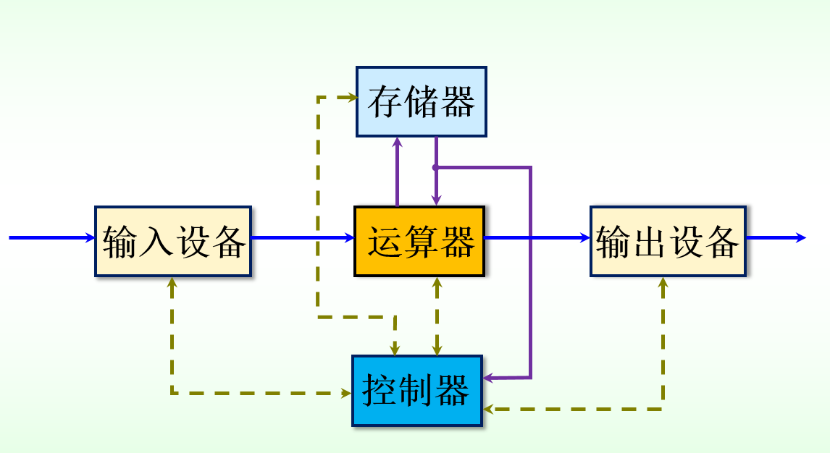
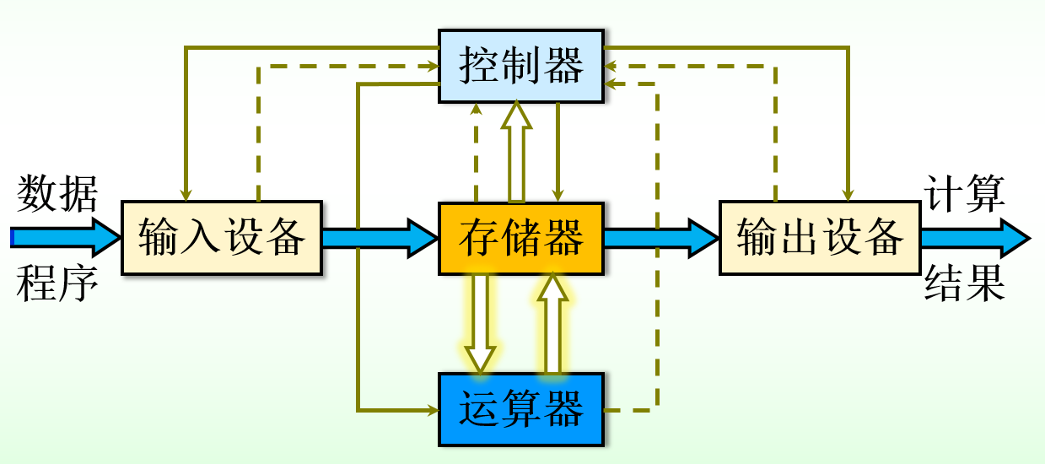
3.1 总线的基本概念
一、为什么要用总线
种类和数量 随时增减？
分散连接

Slide 3
总线的基本概念
总线是连续多个部件的信息传输线，是各个部件共享的传输介质。
总线是一组能为多个部件分时共享的公共信息传送线路。
分时是指同一时刻只允许有一个部件向总线发送信息，若系统有多个部件则它们只能分时地向总线发送信息。
共享是指总线上可以挂接多个部件，各个部件之间互相交换信息都可通过这组线路分时共享，多个部件可同时从总线上接收相同的信息。

Slide 4

二、什么是总线
总线是连接各个部件的信息传输线，是 各个部件共享的传输介质
三、总线上信息的传送
串行
并行

Slide 5
单总线结构框图
单总线（系统总线）
CPU
主存
I/O接口
I/O接口
…
I/O接口
I/O
设备1
I/O
设备2
I/O
设备n
…

Slide 6
3.1
四、总线结构的计算机举例
面向 CPU 的双总线结构框图
中央处理器
CPU
I/O总线
M
总
线
I/O接口
I/O接口
…
I/O接口
主存
I/O
设备1
I/O
设备2
I/O
设备n
…

Slide 7
3.1
以存储器为中心的双总线结构框图
系统总线
CPU
主存
I/O接口
…
I/O接口
存储总线
I/O
设备1
I/O
设备n
…

Slide 8
3.2 总线的分类
1.片内总线
芯片内部 的总线
2.系统总线
计算机各部件之间 的信息传输线
数据总线
双向 与机器字长、存储字长有关
地址总线
单向 与存储地址、 I/O地址有关
控制总线
有出 有入
存储器读、存储器写
总线允许、中断确认
中断请求、总线请求

Slide 9
3.2
3.通信总线
用于 计算机系统之间 或 计算机系统与其他系统（如控制仪表、
移动通信等）之间的通信
串行通信总线
传输方式
并行通信总线

Slide 10

巩固一下
间接寻址第一次访问内存所得到的信息经过系统总线的（ ）传送到CPU
A 数据总线
B 地址总线
C 控制总线
D 总线控制器

Slide 11
3.3 总线特性及性能指标
一、总线物理实现
CPU
主存
I/O
插板
插板
插板
BUS
主板

Slide 12
3.3
二、总线特性
1. 机械特性
尺寸、形状、管脚数 及 排列顺序
2. 电气特性
传输方向 和有效的 电平 范围
地址
数据
控制
3. 功能特性
每根传输线的 功能
4. 时间特性
信号的 时序 关系

Slide 13
3.3
三、总线的性能指标
1. 总线宽度
数据线 的根数
2. 总线带宽
每秒传输的最大字节数（MBps）
3. 时钟同步/异步
同步、不同步
4. 总线复用
地址线 与 数据线 复用
5. 信号线数
地址线、数据线和控制线的 总和
6. 总线控制方式
并发、自动、仲裁、逻辑、计数
7. 其他指标
负载能力

Slide 14
还有…
总线周期 总线传输周期
指一次总线操作所需要的时间，包括申请、寻址、传输、结束阶段
总线传输周期通常由若干个总线时钟周期构成
总线的时钟频率
总线的时钟周期
总线的工作频率：总线周期的倒数
实际上是指1秒内传输几次数据, 若总线周期=N个时钟周期，则总线的工作频率=时钟频率/N

Slide 15
假设某系统总线在一个总线周期中并行传输4字节信息，一个总线周期占用了2个时钟周期，总线时钟频率为10MHz，则总线带宽为（ ）
10MB/s
20MB/s
40MB/s
80MB/s

Slide 16
某总线由104根信号线，其中数据线（DB）为32根，若总线工作频率为33MHz,则其理论最大传输率为（ ）
在一个16位的总线系统中，若时钟频率为100MHz， 总线周期为5个时钟周期传输一个字，则总线带宽为 （ ）
在32位总线系统中，若时钟频率为500MHz, 传送一个32位字需要5个时钟周期，则该总线的数据传输率为 （ ）

Slide 17
3.3
四、总线标准
ISA
EISA
VESA(LV-BUS)
PCI
AGP
RS-232
USB
标 准 界 面
模块
模块
总
线
标
准
系统
系统

Slide 18
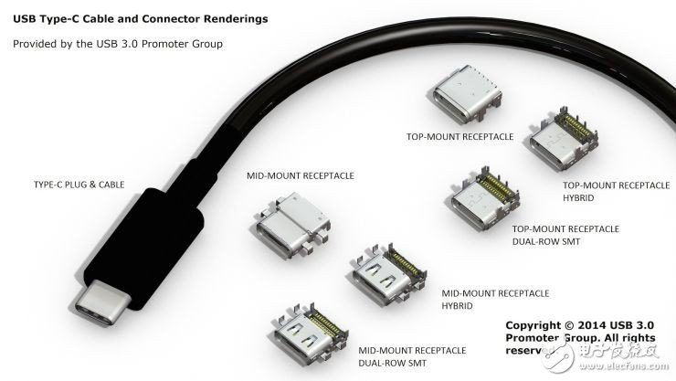

Slide 19
四、总线标准
3.3
总线标准 | 数据线 | 总线时钟 | 带宽
ISA | 16 | 8 MHz（独立） | 16 MBps
EISA | 32 | 8 MHz（独立） | 33 MBps
VESA(VL-BUS) | 32 | 33 MHz（CPU） | 133 MBps
PCI | 32 64 | 33 MHz（独立） 66 MHz（独立） | 132 MBps 528 MBps
AGP | 32 | 66.7 MHz（独立） 133 MHz（独立） | 266 MBps 533 MBps
RS-232 | 串行通信总线标准 | 数据终端设备（计算机）和数据通信设备（调制解调器）之间的标准接口
USB | 串行接口总线标准 | 普通无屏蔽双绞线 带屏蔽双绞线 最高 | 1.5 Mbps (USB1.0) 12 Mbps (USB1.0) 480 Mbps (USB2.0)
Accelerated Graphics Port

Slide 20
目前流行的总线标准：
PCI：
PCIE，即peripheral component interconnect express的缩写，是一种高速串行计算机扩展总线标准，PCIE属于高速串行点对点双通道高带宽传输，所连接的设备分配独享通道带宽，不共享总线带宽。
USB：
这些总线具有即插即用功能。
即插即用的实现所谓即插即用，是指当板卡插入系统时，系统会自动对板卡所需资源进行分配，如基地址、中断号等，并自动寻找相应的驱动程序。

Slide 21
3.4 总线结构
一、单总线结构
单总线（系统总线）
CPU
主存
I/O接口
I/O接口
…
I/O接口
I/O
设备1
I/O
设备2
I/O
设备n
…

Slide 22
二、多总线结构
3.4
1. 双总线结构
主存总线
具有特殊功能的处理器，
由通道对I/O统一管理
CPU
主存
通道
I/O总线
I/O接口
…
I/O接口
…
设备n
设备0

Slide 23

3.4
2. 三总线结构
I/O总线
CPU
主存总线
主存
I/O接口
I/O接口
…
I/O接口
DMA总线
高速外设
设备1
…
设备n

Slide 24
3.4
3. 三总线结构的另一形式
局部总线
CPU
Cache
主存
局部I/O控制器
系统总线
局域网
SCSI
扩展总线接口
Modem
串行接口
扩展总线

Slide 25
PCI 总线结构
Peripheral Component Interconnect
系统总线
CPU
存储器
PCI 桥
标准总线
控制器
33 MHz的32位数据通路
PCI 总线
SCSIⅡ
控制器
8 MHz的16位数据通路
多媒体
高速局域网
高性能图形
ISA、EISA
图文传真
Modem

Slide 26
3.5 总线控制
一、总线判优控制
1. 基本概念
主设备(模块)
对总线有 控制权
从设备(模块)
响应 从主设备发来的总线命令
链式查询
集中式
计数器定时查询
总线判优控制
独立请求方式
分布式

Slide 27
1）链式查询方式
总
线
控
制
部
件
数据线
地址线
BS
BR
I/O接口0
I/O接口1
…
I/O接口n
BG
…

Slide 28
链式排队电路回顾 是不是很相似？
I₁
I₂
I₃
I₄
1
1
1
1
1
&
&
&
排队信号
I₁
I₂
I₃
I₄

Slide 29
链式查询方式
总
线
控
制
部
件
数据线
地址线
BS
BR
I/O接口0
I/O接口1
…
I/O接口n
BG
…
BS -总线忙 表示已经有设备在占用总线。

Slide 30
链式查询方式
总
线
控
制
部
件
数据线
地址线
BS
BR
I/O接口0
I/O接口1
…
I/O接口n
BG
…
BR-总线请求线 设备请求占用总线

Slide 31
链式查询方式
总
线
控
制
部
件
数据线
地址线
BS
BR
I/O接口0
I/O接口1
…
I/O接口n
BG
…
BG-总线授权线
BG线像链条一样，从左向右，串联所有设备，
离总线控制部件最近的设备具有最高优先权。

Slide 32
链式查询方式
总
线
控
制
部
件
数据线
地址线
BR
I/O接口0
I/O接口1
…
I/O接口n
BG
…
假定设备1和n通过接口向总线控制部件发BR-总线请求

Slide 33
链式查询方式
总
线
控
制
部
件
数据线
地址线
BR
I/O接口0
I/O接口1
…
I/O接口n
BG
…
总线控制部件发出BG-总线授权信号，当授权信号到达
设备0时，由于设备0没有总线请求，则继续向右传递。
当授权信号到达设备1时，由于设备1提出总线请求，
则授权信号不在向右传递。

Slide 34
集中仲裁：链式查询方式
总
线
控
制
部
件
数据线
地址线
BS
BR
I/O接口0
I/O接口1
…
I/O接口n
BG
…
设备1向总线仲裁器发BS -总线忙信号

Slide 35

链式查询方式特点
优点：
只用很少几根线就能按一定优先次序实现总线仲裁。结构简单，容易扩充。
缺点：
查询链的优先级是固定不变的，假如优先级高的设备出现繁忙的总线请求，则优先级低的设备可能长期得不到总线的使用权。对查询链的电路故障很敏感。第i个设备故工作障，第i之后的设备都不能工作。

Slide 36
2) 计数器定时查询方式
BS -总线忙 BR-总线请求
总
线
控
制
部
件
数据线
计
数
器
地址线
设备地址
BS
BR
I/O接口0
I/O接口1
…
I/O接口n
为总线上的每个设备分配一个总线地址，各设备的总线
地址按连续值分配，并且在总线控制器中设置一个计数器

Slide 37
计数器定时查询方式
计数器的位数N和设备数n+1的关系应满足：
总
线
控
制
部
件
2^{N} = n+1
计
数
器
计数器位数 N
设备地址
I/O接口0
I/O接口1
…
I/O接口n

Slide 38

计数器定时查询方式
总
线
控
制
部
件
数据线
地址线
BS
BR
I/O接口0
I/O接口1
…
I/O接口n
设总线上设备1要求使用总线时，通过BR线发出总线请求。

Slide 39
计数器定时查询方式
总
线
控
制
部
件
数据线
地址线
BS
计
数
器
BR
I/O接口0
I/O接口1
…
I/O接口n
②总线控制部件接到请求信号以后，在BS线为“0”的情况下让计数器开始计数，计数值通过设备地址线发向各设备。

Slide 40

计数器定时查询方式
总
线
控
制
部
件
数据线
地址线
设备地址
BS
计
数
器
BR
I/O接口0
I/O接口1
…
I/O接口n
每次计数可以从“0”开始，也可以从中止点开发始。如果从“0”开始，各设备的优先次序与链式查询法相同，优先级的顺序是固定的。如果从中止点开始，则每个设备使用总线的优级相等。

Slide 41
计数器定时查询方式
总
线
控
制
部
件
数据线
地址线
设备地址
BS
计
数
器
BR
I/O接口0
I/O接口1
…
I/O接口n
④当发出设备地址一段时间后，电路如果没有反应（没有收到BS信号），则继续计数。

Slide 42

计数器定时查询方式
总
线
控
制
部
件
数据线
地址线
设备地址
BS
计
数
器
BR
I/O接口0
I/O接口1
I/O接口n
I/O接口1
…
当地址线上的计数值与请求总线的设备地址相一致时（图中为1号设备），该设备置“1”BS线，获得了总线使用权，此时中止计数查询。

Slide 43
计数器定时查询方式的特点：
优点：优先级的设置比较灵活。当计数从0开始时，设备的地址号越小优先级别越高;当计数值从中止点开始，所有设备优先级相同。
缺点：线数比较多。

Slide 44
BR_{i}-总线请求 BG_{i}-总线同意
3）独立请求方式
总
线
控
制
部
件
数据线
地址线
BG_{n}
BR_{n}
BG₁
BR₁
BG₀
BR₀
I/O接口0
I/O接口1
…
I/O接口n
在独立请求方式中，每一个共享总线的设备均有一对总线请求线BRi和总线授权线BGi。

Slide 45
BG_{i}-总线同意 BR_{i}-总线请求
独立请求方式
总
线
控
制
部
件
数据线
地址线
BG_{n}
BR_{n}
BG₁
BR₁
BG₀
BR₀
I/O接口0
I/O接口1
…
I/O接口n
当设备要求使用总线时，便发出该设备的请求信号BR_{i}。

Slide 46
BG_{i}-总线同意 BR_{i}-总线请求
独立请求方式
总
线
控
制
部
件
数据线
地址线
BG_{n}
BR_{n}
BG₁
BR₁
BG₀
BR₀
I/O接口0
I/O接口1
…
I/O接口n
排队器
总线仲裁器中有一个排队电路，它根据一定的优先次序决定首先响应哪个设备的请求，给设备以授权信号BGi。

Slide 47
独立请求方式
总
线
控
制
部
件
数据线
地址线
BG_{n}
BR_{n}
BG₁
BR₁
BG₀
BR₀
I/O接口0
I/O接口1
…
I/O接口n
排队器
排队器电路根据一定的优先次序决定首先响应哪个设备的请求，给设备以授权信号BGi。

Slide 48
独立请求方式的特点
优点：
响应的时间快。优先次序的控制灵活。还可以用屏蔽（禁止）某个请求的办法，不响应来自无效设备的请求。因此当代总线标准普遍采用独立请求方式。
缺点：
线路复杂

Slide 49
巩固一下
1. “总线忙” 信号的建立者是 （ ）
获得总线控制权的设备
发出“总线请求”信号的设备
总线控制器
CPU
2. 在3种集中式总线控制中，（ ）方式响应速度最快；（ ）方式对电路故障最敏感。
链式查询，独立请求
计算器定时查询，链式查询
独立查询，链式查询
无正确选项

Slide 50
在某计算机系统中，若各个主设备得到总线使用权的机会基本相等，则该系统采用的总线判优控制方式可能是 ？
1. 链式查询
2. 计数器定时查询
3. 独立请求方式

